Slide 1
ЗДОРОВЫЙ ОБРАЗ ЖИЗНИ В ДОУ
Воспитатель детского сада №8
г. Балаково Саратовской области
Скибинская Дарья Александровна

Slide 2
« Я не боюсь ещё и ещё раз повторить Забота о здоровье - это важнейший труд Воспитателя, от жизнерадостности, Бодрости детей зависит их духовная жизнь, Мировоззрение, умственное развитие, Прочность знаний, вера в свои силы» В.А.Сухомлинский.

Slide 3
Зарядка пробуждение

Slide 4
Босоножье

Slide 5
Обширное умывание

Slide 6
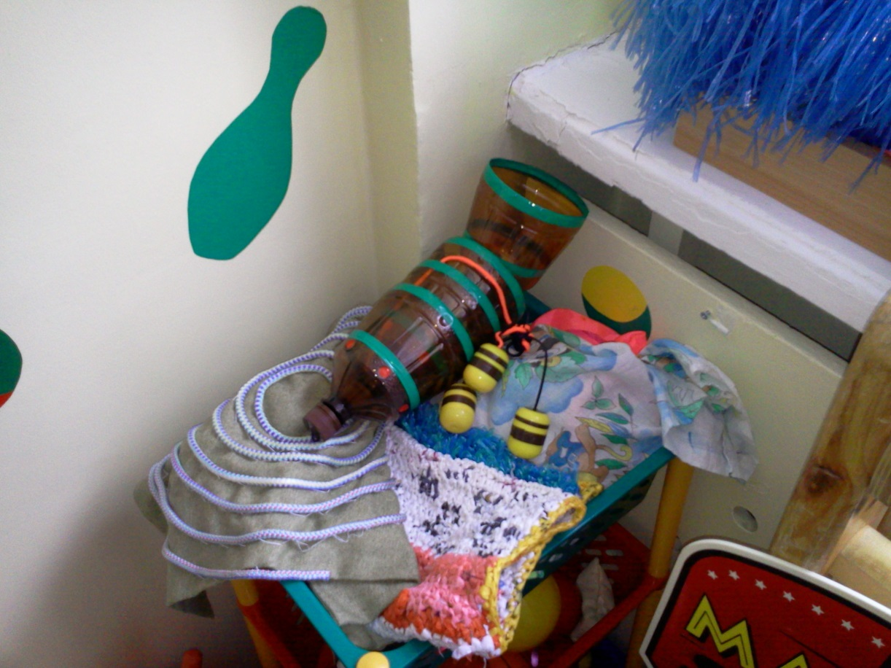
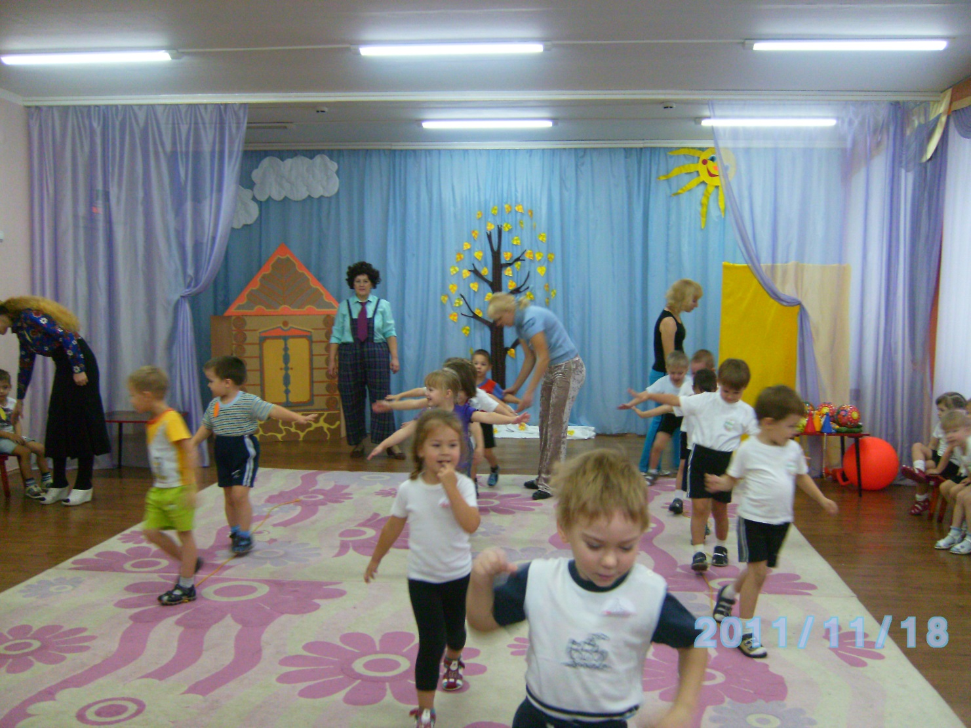
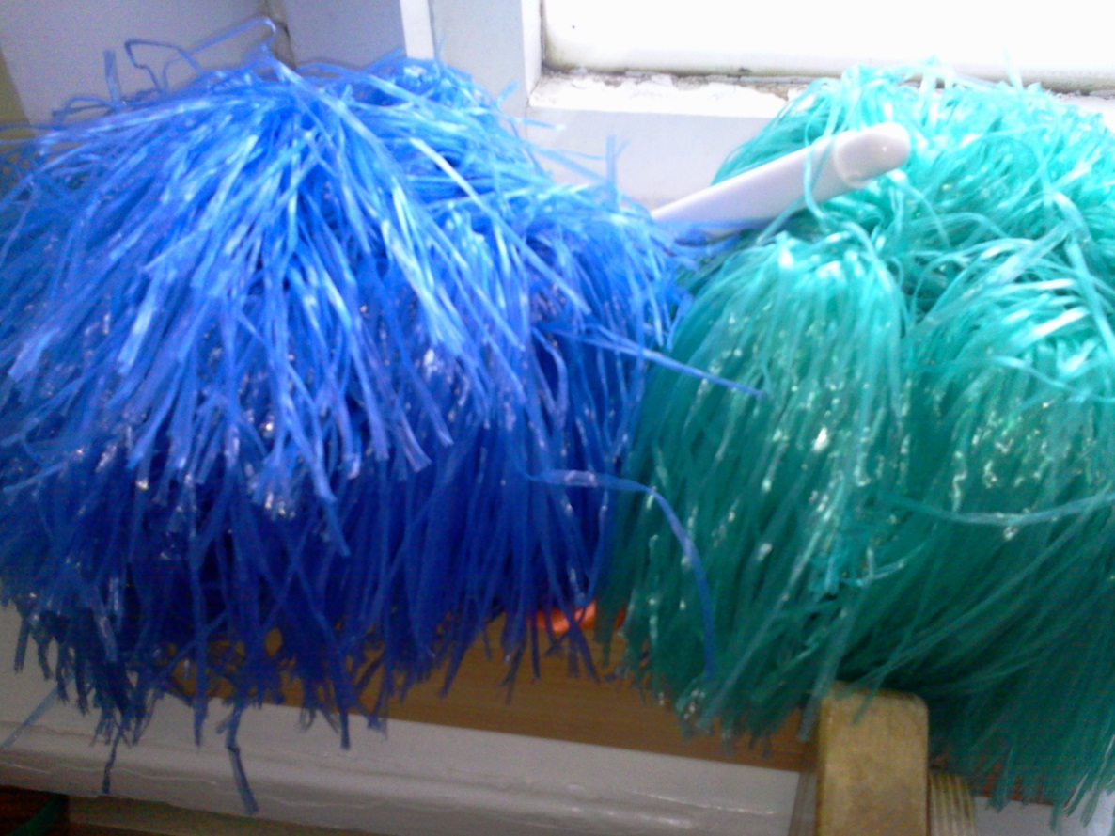

Slide 7
